Slide 1

Staatssecretaris van Veldhoven:
Wat wij van u vragen, en waarom
Wijk aan Zee, 21 juni 2021

Slide 2
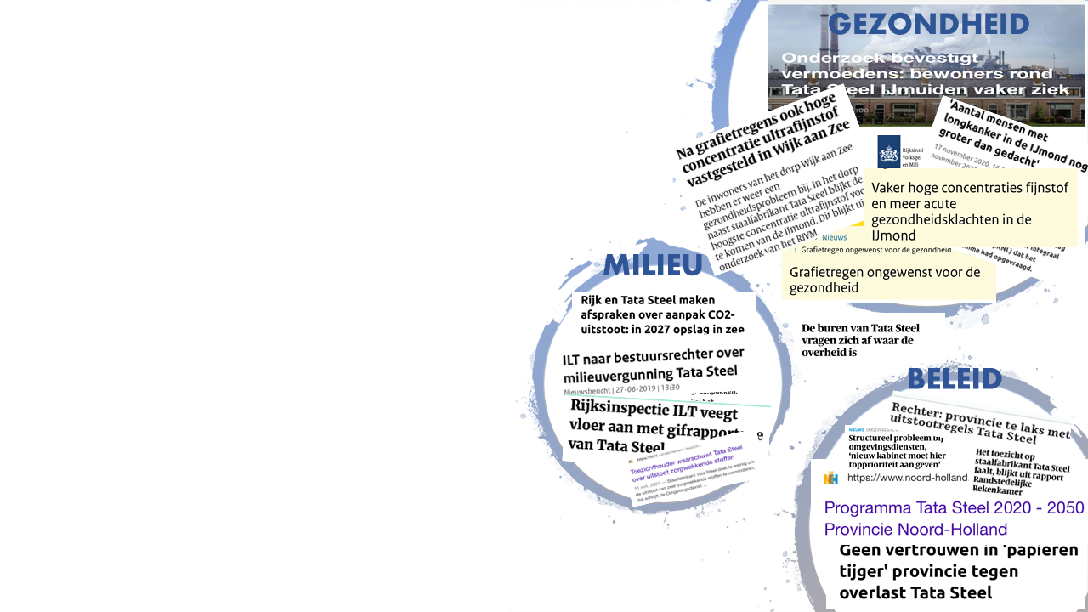
Gezondheid en milieu MOET beter in IJmond
Wonen in de omgeving van Tata Steel IJmuiden is ongezond
Het milieu in de wijde omgeving van Tata wordt zwaar belast
De overheid loopt achter de feiten aan, negeert feiten, verzand in onderzoek en wenst heimelijk Tata als economisch kroonjuweel te faciliteren in alles wat nodig is om te produceren en te groeien

Slide 3
De gezondheidsproblemen ontstaan vooral door de locale productie van ruw ijzer
Ruwijzerproductie vereist grootschalige import van grondstoffen
Deze importlogistiek belast het milieu en klimaat
De verwaaiing van grondstoffen belast het milieu in de omgeving
Het productie proces genereert naast ijzer ook afvalstoffen en uitstoot
Afvalstoffen, waarnaar geen vraag meer is (de afzet wordt betaald),
  met milieuschade en lange termijn risico voor milieu en gezondheid
Uitstoot van fijnstof en zeer zorgwekkende stoffen, met directe en lange termijn schade voor gezondheid en milieu
Uitstoot van CO2 met gevolgen voor het klimaat

Slide 4
De bedrijfscultuur wordt bepaald door perverse prikkels
Winstgevendheid is primaire driver; het milieu en de gezondheid in de omgeving zijn geen harde randvoorwaarden
  Bovengemiddelde salarissen, met grote winstdelingsbonus
  Substantiële vooral winst gerelateerde bonussen management/directie
Grote subsidies
  Voor oneindig onderzoek en ontwikkeling (verkapte loonkostensubsidie)
  Voor milieu-investeringen (en sinds kort klimaatinvesteringen)
Door de overheid in stand gehouden ‘vestigingsplaatsvoordelen’
  Waaronder infrastructuur, maar ook belastingfaciliteiten
Aandeelhouder die teveel heeft betaald voor het bedrijf, zelf geen toekomst in het bedrijf meer ziet, en nu z’n geld terug wil

Slide 5
Groei is de enige richting die het bedrijf kent
in een markt met (30%) structurele overcapaciteit is
groei tevens een race naar de laagste kosten
- Trendmatig dalende werkgelegenheid
- Minimaliseren van investeringen en kosten
- Afwentelen van milieukosten op de omgeving
Is groei in Nederland duurzaam mogelijk?

Slide 6
Het beleid van de overheid richt zich op het in stand houden van wat er is
negeert de veranderende wereld
en betaalt de rekening voor de nieuw vereiste klimaatneutraliteit
Wij vragen om serieus te kijken hoe alternatieve scenario’s mogelijk gemaakt kunnen worden:
Het op korte termijn verkleinen van het bedrijf tot een schaal die beter in de omgeving past
Het stoppen met het produceren van ruw ijzer op deze locatie
Het blijvend borgen van te behalen milieuwinst

Slide 7
Het roadmap+ programma
Is een (eenmalige) ingenieursoplossing voor terugwinnen van de maatschappelijke “license to operate”. Het is geen verandering van bedrijfscultuur
Er is geen bereidheid bij de overheid en Tata om de toegezegde reducties in uitstoot en overlast vast te leggen in concrete, verlaagde plafonds in de milieuvergunningen (NIBM en intern salderen blijft dagelijkse praktijk)
Er is geen bereidheid bij de overheid de milieunormen in dit gebied significant aan te scherpen en te handhaven [integendeel, NOVI beoogt de huidige milieuruimte voor bedrijven in deze omgeving te waarborgen/verruimen]

Slide 8
Wat wij u vragen
Voorkom tunnelvisie door een te beperkte scenario analyse
Betrek naast het basisscenario van Tata, de verbeterde variant van FNV/Zeester ook:
  de out of de box benadering van “de duurzame stad”,
  de scenario’s van capaciteitsafbouw; recycling; en onmiddellijke sluiting Kooksfabriek 2.
Analyseer alle scenario’s op milieu, gezondheid, veiligheid (en niet alleen op CO2 en werkgelegenheid) en op het tijdspad
Laat alle scenario’s als dwingende randvoorwaarde hebben dat de kooksfabriek 2 op korte termijn, maar in ieder geval voor 31 dec 2024 gesloten is

Slide 9
Wat wij u dringend vragen
Streef naar de beëindiging van, of tenminste een significante reductie van de ruwijzerproductie op deze locatie.
Werk niet mee, met subsidies of faciliteiten aan de instandhouding van de ruwijzerproductie op de huidige of zelfs grotere schaal op deze locatie
Waarborg de in de Roadmap+ toegezegde reducties van uitstoot en overlast in navenant aangescherpte vergunningsvoorwaarden,
en beperk in lijn daarmee de milieuruimte voor bedrijfsactiviteiten in dit gebied.

Slide 10
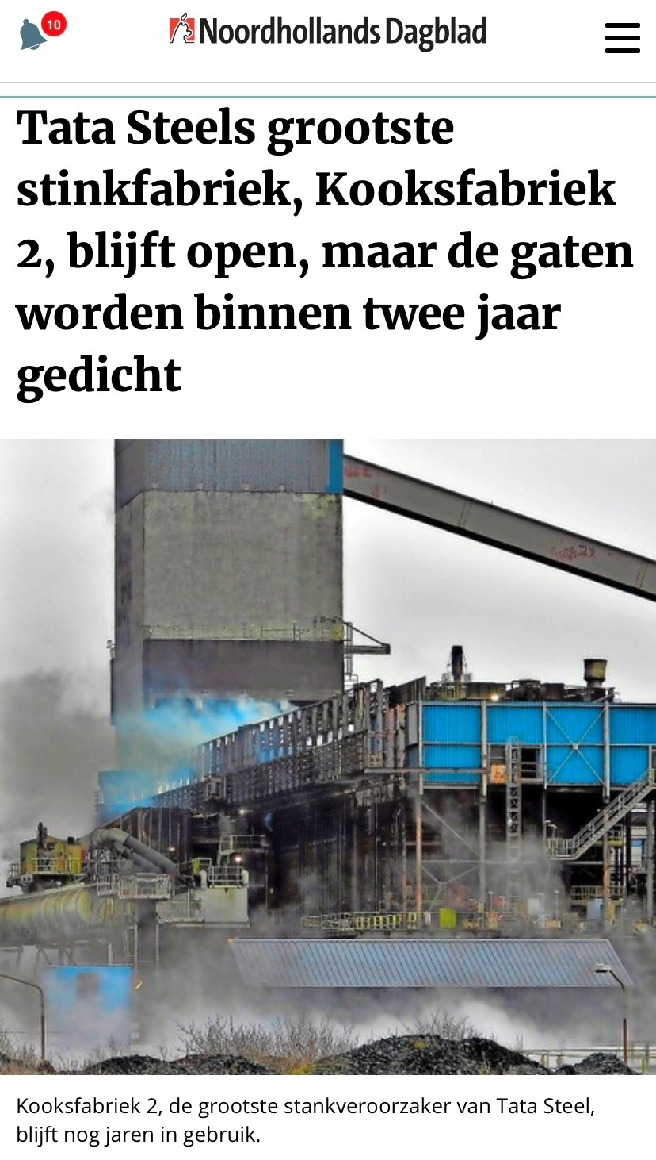
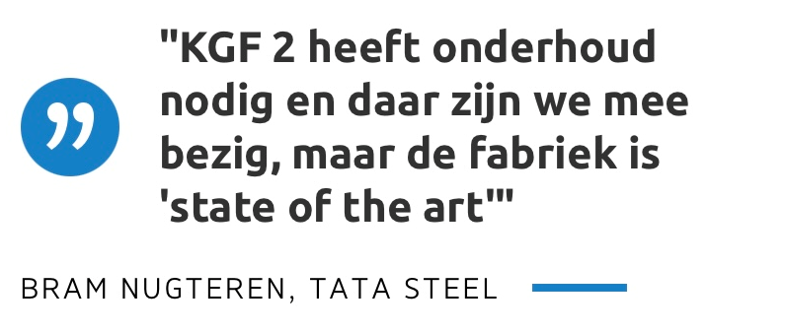
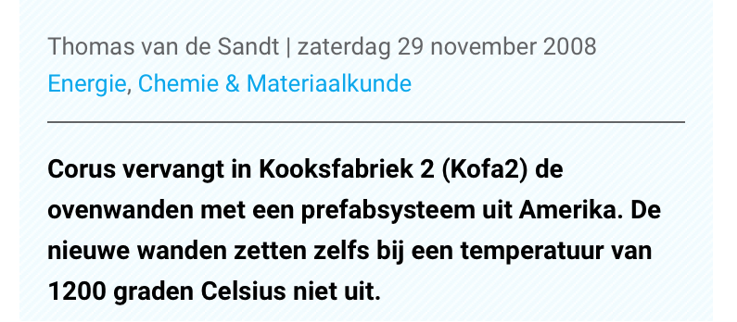
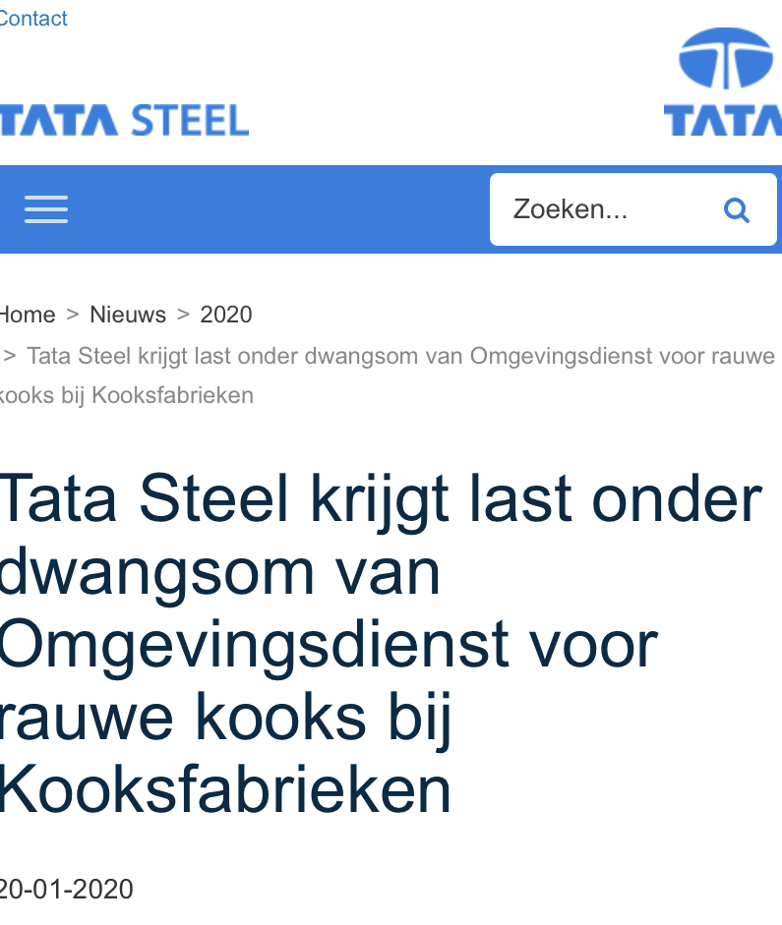
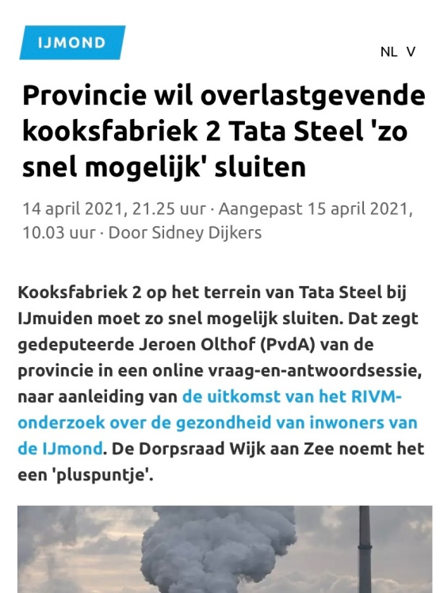
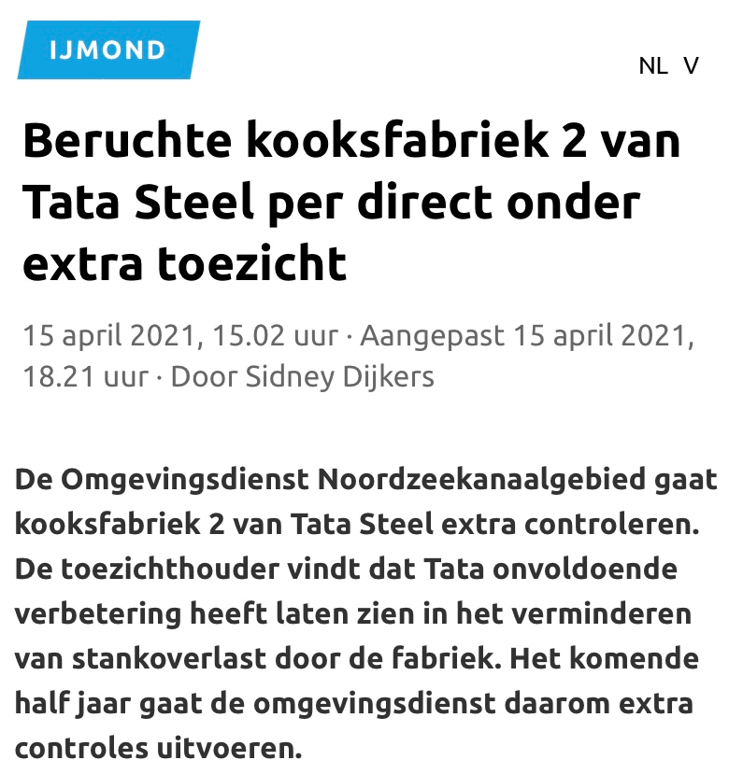
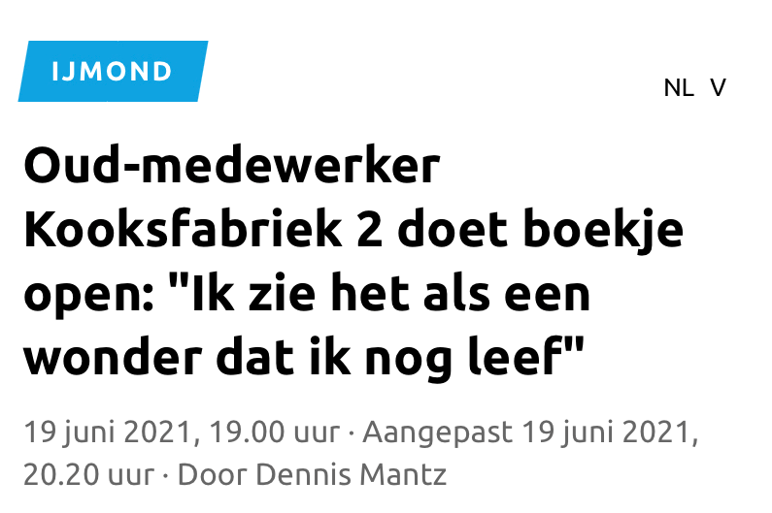
En met de hoogste urgentie vragen wij
Met een beroep op
uw medemenselijkheid
en
onze mensenrechten
vragen wij u zich in te spannen voor
ONMIDDELLIJKE SLUITING VAN KOOKSFABRIEK 2
De door Tata breed aangekondigde renovatie heeft nooit plaatsgevonden!

Slide 11
DISCUSSIE
Wie is er verantwoordelijk voor gezondheid/veiligheid?
Hoe denkt de gemeente (vanuit het oogpunt gezondheid/veiligheid) over:
  De huidige situatie bij Tata?
  De Roadmap plus?
  Concrete toekomstontwikkelingen zoals bijv. een waterstoffabriek, een elektrische vlamboogoven?
Denkt u dat GROEN en DUURZAAM staal een positief effect heeft op de gezondheid van de inwoners van onze gemeente?
  Wat is groen en duurzaam ?
  Hoe denkt u gezondheid/veiligheid te borgen?

